Slide 1
ФОРМИРОВАНИЕ СЕТИ ИННОВАЦИОННЫХ ОБРАЗОВАТЕЛЬНЫХ ОРГАНИЗАЦИЙ В МУНИЦИПАЛЬНОМ ОБРАЗОВАНИИ ГОРОД КРАСНОДАР КАК ПУТЬ РАЗВИТИЯ СИСТЕМЫ ОБРАЗОВАНИЯ ГОРОДА
Инновационный проект
департамента образования администрации муниципального образования город Краснодар
и
Краснодарского научно-методического центра

Slide 2
Цель инновационного проекта
Развитие муниципальной системы образования муниципального образования город Краснодар через распространение лучших педагогических и управленческих практик путём трансформации действующей сети инновационных образовательных организаций в инновационную методическую сеть

Slide 3
Новизна проекта
Концептуальная модель инновационной методической сети в муниципальной системе образования
Комплекс организационных условий сетевой организации инновационной деятельности
Программно-методическое и организационно-ресурсное обеспечение
Критерии и показатели системной оценки качества сетевой организации инновационной деятельности

Slide 4
Базовые принципы реализации
Принцип самоорганизующейся системы
Принцип коллегиального принятия решений
координационный совет
экспертный совет
управленческо-педагогические команды
Принцип сетевой поддержки
сетевые методисты
сетевые тьюторы
Принцип диагностического подхода

Slide 5
Модель трансформации сети
 | БЫЛО |  | СТАЛО
 | Муниципальные инновационные площадки | Муниципальные пилотные площадки | Муниципальные сетевые инновационные площадки | Муниципальные инновационные площадки
Основание для присвоения статуса | Конкурс | Инициативное выдвижение | Статус ФИП, КИП, сетевого центра (конкурс) | Конкурс
Форма обоснования инновационных преобразований | Инновационный проект | Программа деятельности | Программа сетевой деятельности | Инновационный проект
Сетевой статус | Инициативный сетевой центр | Нет | Сетевой центр муниципальной методической сети | Инициативный сетевой центр муниципальной сети
Структурный статус | Отсутствует | Соответствует подсистеме | Системный статус | Соответствует подсистеме
Приоритет инновационных преобразований | Приоритетное направление | Программа пилотного проекта | Содержание проекта, программы | Номинация
Срок реализации | 3 года | Нормативный период | 1-3 года (по степени востребованности) | 2-3 года

Slide 6
Модель трансформации сети
 | БЫЛО |  | СТАЛО
 | Муниципальные инновационные площадки | Муниципальные пилотные площадки | Муниципальные сетевые инновационные площадки | Муниципальные инновационные площадки
Форма ежегодной промежуточной отчётности | Отчёт | Отчёт | Конкурс инновационных продуктов | Отчёт
Форма итоговой отчётности | Конкурс инновационных продуктов | Отчет | Конкурс инновационных продуктов | Конкурс инновационных продуктов
Форма оценивания результатов | Экспертиза отчёта, инновационного продукта | Экспертиза | Мониторинг, экспертиза | Мониторинг, экспертиза
Форма фиксации результатов экспертизы | Рейтинг | Рейтинг | Подтверждение статуса | Рейтинг
Пороговые значения | 40 % от макс. возможного балла | 40 % от макс. возможного балла | Не устанавливаются | > 50 % от макс. полученного балла

Slide 7
Как трансформировалась сеть?
Год Статус ОУ | 2017 г. | 2020 г.
МИП | 42 | 34
КИП | 22 | 15
ФИП | 0 | 6
Гранты ФП «РО» | 6 | 7
МСИП | 0 | 34
Сетевые партнеры | 0 | 123
ВСЕГО | 45 (70) | 111 (219)
В % к общему числу ОУ | 15% | 37,6%

Slide 8
Инновационный потенциал Образования г. Краснодара (январь 2020 г.)
ФЕДЕРАЛЬНЫЙ УРОВЕНЬ 6 имеют статус ФИП 7 получили гранты в форме субсидий из федерального бюджета для реализации Федеральной программы «Развитие образования»: 61 экспериментальные площадки федеральных институтов (ФИРО, «ИИДСВ РАН», ИУО РАО)
РЕГИОНАЛЬНЫЙ УРОВЕНЬ 24 краевых инновационных площадок ( КИП) 13 площадок апробационных, передового педагогического опыта , стажировочных
МУНИЦИПАЛЬНЫЙ УРОВЕНЬ - 34 - инновационных площадок (МИП) 26 (+ 6+2) - сетевых инновационных площадок (МСИП) 123 - ОУ - партнеров сети

Slide 10
Сетевые инновационные узлы (МСИП)
Продолжают деятельность в режиме МСИП (3-й год) | Продолжают деятельность в режиме МСИП (2-й год) | Новые МСИП - конкурс - КИП - ФП «РО»
1.СОШ № 6, 2.Гимназия № 82 3.Гимназия № 23 4.СОШ № 96 5.«Созвездие», 6.«Малая академия» | 1.Гимназия № 18, 2.СОШ № 71, 3.СОШ № 61 4.СОШ № 89 5.ЦРТДЮ | 1.СОШ № 35 2.СДЮСШ № 1 6.Гимназия №3 7.СОШ № 32 8.ЦДТ «Прикубанский» 9. МЭЦ
7.ДОУ № 23, 8.ДОУ № 175, 9.ДОУ № 115 10.ДОУ № 100 11.ДОУ № 202, 12.ДОУ «Сказка» | 6.ДОУ № 85, 7.ДОУ № 179, 8.ДОУ № 201 9.ДОУ № 221 | 3.ДОУ № 196 4.ДОУ № 200 5.ДОУ № 234 10.ДОУ № 230, 11.ДОУ №181, 12.ДОУ № 123 13.ДОУ № 108

Slide 11
Изменение состава муниципальных сетевых центров

Slide 12
Управление сетевыми площадками
Управление деятельностью всех сетевых площадок осуществляет Координационный совет (в соответствии с Положением) во взаимодействии с Экспертным советом и Управленческо-педагогической командой инновационной сети. В составе Управленческо-педагогической командой сети : представители ДО, КНМЦ, все сетевые методисты, представители управленческо-педагогических команд отдельных сетевых площадок.
Управление деятельностью конкретной инновационной сетью осуществляет Управленческо-педагогическая команда сетевой площадки. Состав: сетевой методист, представители от узла (включая сетевого тьютора), представители партнеров сети и инициативных групп
.

Slide 13
Схема управления сетевыми площадками
Экспертный совет
Инициативная группа партнёрской площадки
Управленческо-педагогическая команда МИП
Управленческо-педагогическая команда сетевой площадки
Инициативная группа партнёрской площадки
У
П
К
Управленческо-педагогическая команда МИП
Координационный совет
Инициативная группа партнёрской площадки
Инициативная группа партнёрской площадки
Управленческо-педагогическая команда сетевой площадки
Управленческо-педагогическая команда МИП
Инициативная группа партнёрской площадки

Slide 14
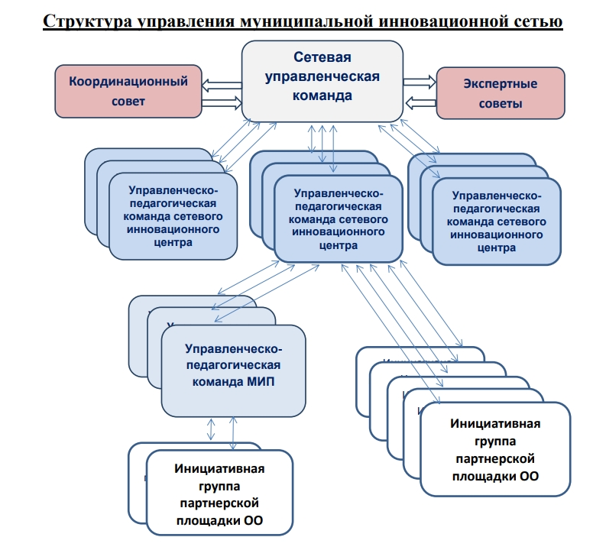

Slide 15
Критерии оценивания МСИП
1. | Исполнение календарного плана работы (дорожной карты) сетевого инновационного центра
2. | Освещение мероприятий на сайте КНМЦ «Инновационная инфраструктура» www.knmc.ru
3. | Качество работы в МСИП управленческо-педагогической команды, отражение ее деятельности, активность участников.
4. | Качество сетевого взаимодействия с другими ОО в муниципальной системе образования города (наличие заключенных договоров, кол-во ОУ в сети, структура сети, привлечение не инициативных ОУ, )
5. | Использование ИКТ в работе МСИП (проведение интерактивных опросов, виртуальных конференций, вебинаров, создание сетевого контента и др.)
6. | Наличие публикаций по направлению МСИП в периодических и научно-методических изданиях.
7. | Эффективность деятельности по распространению и внедрению инновационных продуктов в практику. Активность ОУ – членов сети.

Slide 16
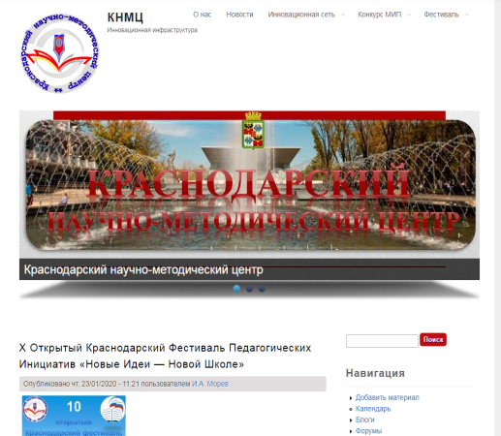
Научно-методическое сопровождение
База данных инновационных образовательных организаций
Издательские проекты (газета, журнал, бюллетень)
Фестиваль педагогических инициатив
Дни инноваций в рамках Краснодарского педмарафона
Неформальное повышение квалификации в сфере проектирования
Индивидуальное консультационное сопровождение
Проблемные и практические семинары
Муниципальный банк результативного инновационного педагогического опыта

Slide 17
Сайт инновационной инфраструктуры КНМЦ (knmc.ru)

Slide 18
Сайт КНМЦ (knmc.centerstart.ru)

Slide 19
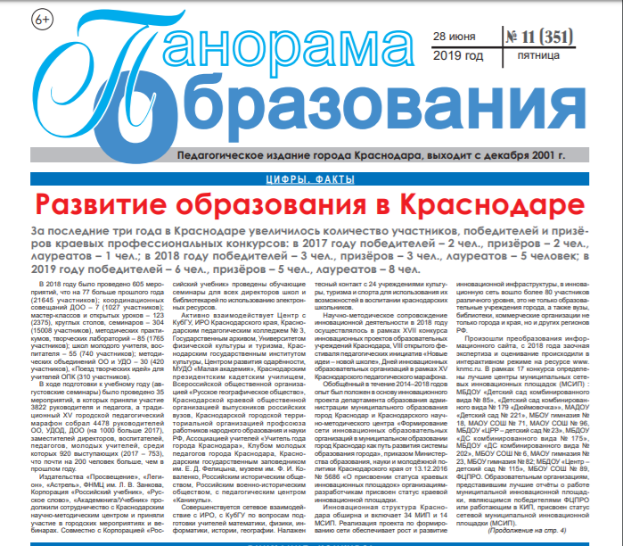
В 2019 году издано 20 номеров газеты «Панорама образования».

Slide 20
В 2019 году выпущено 8 электронных журналов «Наша новая школа»

Slide 21
Грантовая поддержка инновационных площадок
Сумма поддержки тыс. руб.

Slide 22
Доля ОУ, участвующих в реализации инновационных проектов

Slide 23
Информация о сетевых центрах
ОУ | 2018 г | 2019 г
СОШ № 6 | ОУ № 61, 92 ОУ № 4, 10, 14, 22, 43, 69; ДС № 31, 112, 124 | ОУ № 61, 92 ОУ № 4, 10, 14, 22, 43, 69; ДС № 31, 112, 124 + ОУ № 14, 69, 70; ДС № 121; ДШИ № 7
Гимназия № 23 | ОУ № 18, 54, 71, 93 ОУ № 29, 39, 95 | ОУ № 18, 54, 71, 93, 95 ОУ № 29, 39 + ОУ № 3, 25, 33, 48, 88, 89, 96, 101, МУДО «Малая академия»
ЦРТДЮ | ОО № 90, 51, 54, 78; ДС № 233, УДО «ДМЦ», ДДТ «Созвездие» | ОО № 90, 51, 54, 78; ДС № 233 ДО «ДМЦ», ДДТ «Созвездие» + 4 хуторских казачьих обществ

Slide 24
Информация о сетевых центрах
ОУ | 2018 г | 2019 г
ДОУ № 85 | ДС № 115, 160, 179, 221 ДС № 55, НОШ № 94 | ДС № 115, 160, 179, 221 ДС № 55; НОШ № 94 ДС № 64,82,100,101,174,180,203
ДОУ № 221 | ДС № 85, 113, 172, 176, 179, 182, 200, 202, 206 ДС № 7, 11, 57, 60, 61, 91, 92, 112, 121, 124, 167, 178 | ДС № 85, 113, 172, 176, 179, 182, 200, 202, 206 ДС № 7, 11, 57, 60, 61, 91, 92, 112, 121, 124, 167, 178 ДС № 1,108,110,112,184,187, 90, 192,201,219, 20, СОШ № 100; ДС № 3 г.Крымск
ДОУ № 115 | ДС № 46, 85, 177, 223 ДС № 16, 60, 114, 209, 232 | ДС № 46, 85, 177, 223 ДС № 16, 60, 114, 209, 232 ДС № 24, 40, 139, «Сказка», ДДТ «Созвездие», НОШ № 94

Slide 25
Разница между верхним и нижним децилями по интегральному показателю рейтинга ОО

Slide 26
Краснодарский педагогический марафон

Slide 27
КНМЦ – краевой ресурсный центр «Развитие системы муниципальных инновационных площадок»
КНМЦ
Абинский
Белоглинский
Выселковский
Туапсинский
Кавказский
Кореновский
Крымский
Лабинский
Новопокровский
Северский
Темрюкский

Slide 28
Целевые критерии
11%
Сокращение разницы между верхним и нижним децилями по интегральному показателю рейтинга образовательных организаций
36%
Доля ОО, участвующих в реализации инновационных проектов
14%
Доля педагогов, участвующих в разработке и реализации инновационных продуктов
Рейтинг
Диагностика
Мониторинг
Экспертиза

Slide 29
Эффекты от реализации проекта
Диссеминация опыта через сетевое взаимодействие по направлениям, выбранным ОО
Конкурентные отношения между ОО трансформировались в партнёрские
В проектную деятельность через сети вовлечены ОО с низкими рейтингами
Инновационные проекты стали сетевымин

Slide 30
Эффекты от реализации проекта
Полностью сформирована нормативно-правовая база
Сформировали механизм мониторинга и управления сетью
Усовершенствована технология методического сопровождения развития инновационной сети
Создан контент инновационнеой инфраструктуры на основе сайта knmc.ru

Slide 31
Содержание сборника материалов по реализации инновационного проекта КНМЦ
1. Инновационный проект департамента образования администрации муниципального образования город Краснодар и Краснодарского научно-методического центра «Формирование сети инновационных образовательных организаций в муниципальном образовании город Краснодар как путь развития системы образования города».
2. Отчет о реализации инновационного проекта
3. Порядок функционирования инновационной инфраструктуры
4. Положение о Координационном совете
5. Положение о сетевом взаимодействии
6. Положение о муниципальной инновационной площадке и сетевом инновационном центре

Slide 32
7. Положение о сетевом методисте, сетевом тьюторе
8. Положение о конкурсе инновационных проектов
9. Типовой договор департамента образования с сетевым инновационным центром (МСИП)
10. Критерии оценивания ежегодных (в т.ч. промежуточных) публичных отчётов о результатах исполнения проекта • претендент на статус МИП • промежуточный отчет МИП (1 и 2 год) • продукт деятельности МИП (претендент на статус МСИП) • отчет МСИП

Slide 33
11. Примерное соглашение между участниками сетевой инновационной площадки.
12. Положение об открытом Краснодарском фестивале педагогических инициатив «Новые идеи-новой школе»
13. Карта сайта инновационной инфраструктуры КНМЦ (https://knmc.ru/)
Карта основного сайта КНМЦ (http://knmc.centerstart.ru/)
15. Положение о Краснодарском педагогическом марафоне

Slide 34
16. Положение о муниципальном банке результативного инновационного педагогического опыта
17. Материалы открытых Краснодарских фестивалей педагогических инициатив «Новые идеи - новой школе»
18. Примеры сетевых объединений
19. Газета «Панорама образования» 2016– 2019 годы (ссылки)
20. Электронный журнал «Наша новая школа»

Slide 35
Благодарим за внимание!
Краснодарский научно-методический центр
http://knmc.centerstart.ru/
info@knmc.kubannet.ru

